Slide 1
Earth of gamers
Serwis statystyczny graczy na świecie

Slide 2
Cel bazy danych
Celem bazy jest gromadzenie informacji o ilości graczy na świecie, zweryfikowanych osób w każdym kraju.
Łatwy dostęp do takich danych mógłby zaspokoić czyjąś ciekawość np. ile osób gra w ten sam tytuł co ta osoba.

Slide 3
Analiza potrzeby praktycznej z uzasadnieniem
Jest bardzo wielu graczy na świecie, ponad 2 miliardy czyli ponad 25% populacji Ziemi, jest to niemała liczba która zdecydowanie robi wrażenie. Możliwe że każda z tych osób pomyślała kiedyś „ciekawe ile osób jeszcze gra w tę grę?”. Serwis powstałby w celu odpowiedzi na to pytanie.
Znajomość precyzyjnej liczby potencjalnie zainteresowanych osób w każdym kraju, dotyczącej każdej gry, przede wszystkim tych najszybciej rozpowszechnianych mogłaby niezwykle ułatwić dotarcie do specyficznej grupy społeczeństwa twórcom gier oraz organizatorom eventów.

Slide 4
Zakres bazy danych i źródła danych
Baza docelowo posiadałaby aktualne liczby zweryfikowanych graczy na całym świecie ograniczając przy tym przepływ danych osobowych.
Umowa partnerska z każdym producentem pozwoliłaby na posiadanie wiarygodnych informacji, nie narażając prywatnych danych graczy.

Slide 5
Grupy docelowe
Serwis będzie przeznaczony dla wszystkich osób zainteresowanych tymi danymi.
Bardziej sprecyzowanymi odbioracami mogą być początkowe rozwijające się firmy gier oraz różni organizatorzy szukający dużego rozgłosu.

Slide 6
Analiza konkurencji – istniejące bazy/systemy
Jest wiele stron internetowych dotyczących ilości graczy na świecie, jednak w większości są to bardzo ogólne dane np. dotyczące tylko kontynentów.
Dokładniejsze informacje udostępnia np. Steam. Są tam liczby ilustrujące zainteresowania graczy, jednak jest to tylko w obrębie własnych usług. Nie znajdziemy tam informacji o grach z innych serwisów.

Slide 7
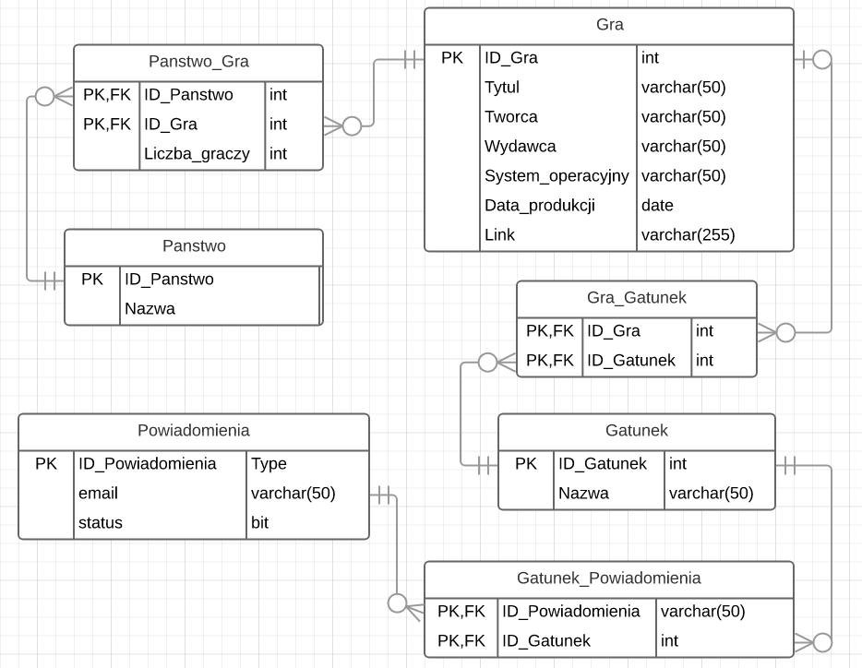
Struktura bazy

Slide 8
Wybrana technologia z uzasadnieniem
MySQL jest bardzo dobrym wyborem do obsługi serwisu internetowego. Popularna i wydajna technologia będzie wystarczająca do zapewnienia dobrej pracy bazy o takich rozmiarach.

Slide 9
Sposób udostępniania
Udostępnianie danych odbywałoby się za pomocą strony internetowej (i w przyszłości aplikacji mobilnej) umożliwiającej przeglądanie wybranych informacji.
Dostępna jest również możliwość powiadomień wysyłanych na adres e-mail, w których zawarte byłyby różne podsumowania z danych gatunków w pewnych okresach.

Slide 10
Przewidywany docelowy rozmiar bazy, obciążenie i wymagania programowo-sprzętowe
Jako że większość danych jest uaktualniana z serwerów zewnętrznych, to sama baza zajmowałaby tyle miejsca co zbiór starszych gier oraz liczby graczy na ich temat.
Może to się wydawać mało jednak dla każdego Państwa musiałaby istnieć spis wszystkich gier nie udostępnianych z zewnątrz, a więc baza powiększała by się z dnia na dzień. Zwłaszcza w przypadku dodawania kolejnych platform oraz usprawnień obserwacji.

Slide 11
Harmonogram dalszych działań oraz podstawowy kosztorys
W przyszłości serwis będzie posiadał aplikację mobilną oraz baza będzie nieustannie poszerzana o coraz to precyzyjniejsze obszary wyszukiwań oraz nowe gry.
Licencja MySQL – 2000 $
Programista webowy – 1500$/msc
Obsługa bazy – około 5 pracowników kontrolujących poprawność danych każdy 1500$/msc

